Slide 1
Antes de conocer tu ciudad partamos por casa. La familia de zorros vivía en una madriguera .¿Te imaginas como es una madriguera?¿Donde encontramos una madriguera?. ¿Sera en el campo o en la ciudad?.
Meta: Al finalizar las actividades de este proyecto serás capaz de nombrar los lugares de una ciudad en inglés, conocer algunas profesiones y verbos relacionados a ellas. Además, serás capaz de pronunciar palabras en inglés demostrándolo a través de un audio. ¡Mucho éxito!

Slide 2
Hoy conoceremos algunos lugares de la Ciudad con la ayuda del super zorro!!

Slide 3
Piensa y responde: ¿Cuál es tu lugar favorito en la ciudad? ¿Te gusta ir al parque o a la plaza? ¿Sabes que tan cerca estas de un supermercado? ¿Dónde queda tu colegio? ¿Tu casa está cerca de un hospital?
1.- Mira el siguiente video: https://www.youtube.com/watch?v=EfD2k9beP-4
2.- Observa el video nuevamente y piensa en el significado de estas palabras en español de acuerdo a las imágenes del video. Escríbelas en tu cuaderno y manda la imagen a tu profesor.
1.- Block: |  | 6.- School: |  | 11.- Supermarket:
2.- Bank: |  | 7.- Museum: |  | 12.- Bus stop:
3.- fire station: |  | 8.- Library: |  | 13.- Theater:
4.- hospital: |  | 9.- Park: |  | 14.- Bakery:
5.- Post office: |  | 10.- Police office: |  | 15.- Restaurant:

Slide 4
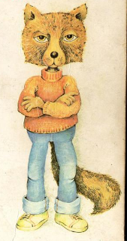
3.- Practica varias veces la pronunciación de las palabras con el video y di el significado en español.
4.- Mira el siguiente video: https://www.youtube.com/watch?v=x8tF2aQoukY Donde aparecen las profesiones y su definición. En la tabla escribe el significado en español de estas profesiones.

Slide 5
1.- Artist | 4.- Cashier | 7.- Doctor
2.- Carpenter | 5.- Chef | 8.- Nurse:
3.- Coach | 6.- Waiter | 9: Bus driver:
5.- Elige 5 profesiones de las que aparecen en el video, dibújalas y escribe la descripción que aparece. Luego, practica la pronunciación y graba un audio o video con tu propia voz de las que elegiste. Envía la foto del dibujo y la grabación a tu profesor(a).

Slide 6
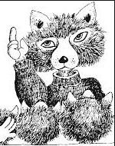
EXIT TICKET Sin mirar tus apuntes del cuaderno. Nombra tres lugares de la ciudad, tres verbos y tres profesiones. Si no puedes recordarlas, mira tu cuaderno y tus apuntes y luego vuelve a intentarlo hasta que lo logres.
TAKE CARE!!!!

